Slide 1
Строим гаражи
Кейс «Умный поиск»
от Министерства цифрового развития и связи Кузбасса

Slide 2
Проблема!?
Поломка поисковика на сайте из-за его простоты(
Не отображаются все запросы(
Одна опечатка и ты ничего не наёдшь(

Slide 3

Почему же поиск по ключевым словам - туфта?
отвечу!

Slide 4
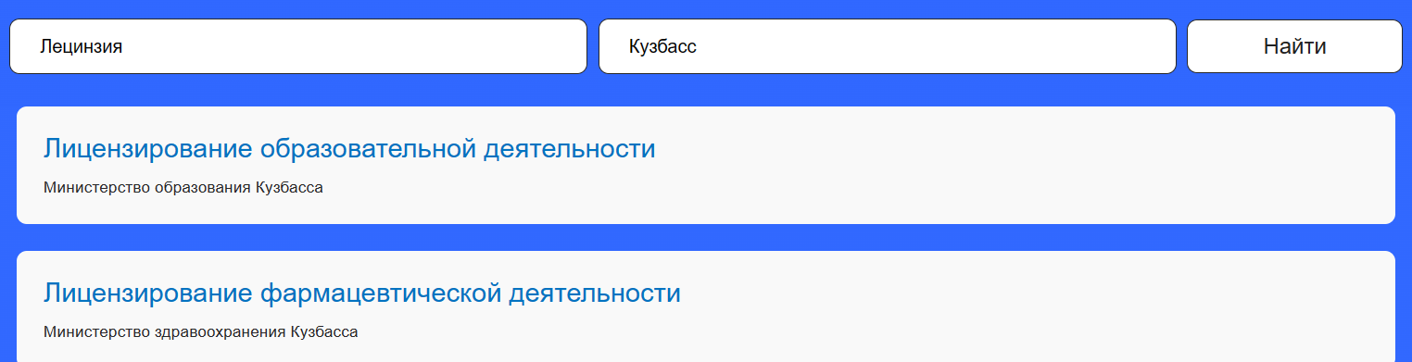
Ранжирование ответов к запросу
Поиск по схожести слогов
Поиск по схожести символов
Поиск по схожести слов

Slide 5
Из чего составляется ранг ответа?
Коэффициент схожести запроса и искомой услуги
+
Коэффициент принадлежности к району или населённому пункту
+
Коэффициент принадлежности к определённой категории граждан

Slide 6
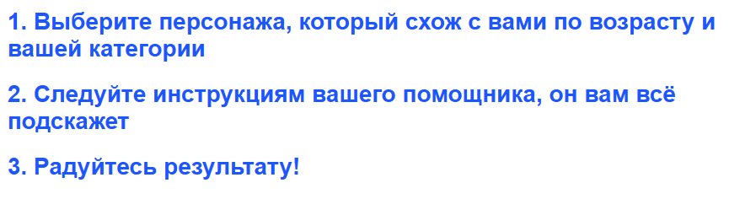
Реализация получения «гражданского коэффициента»

Slide 7
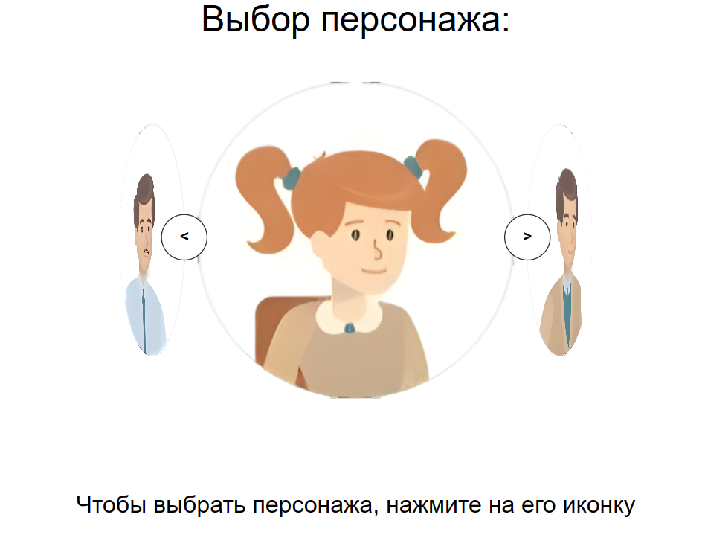
Реализация получения «гражданского коэффициента»

Slide 8
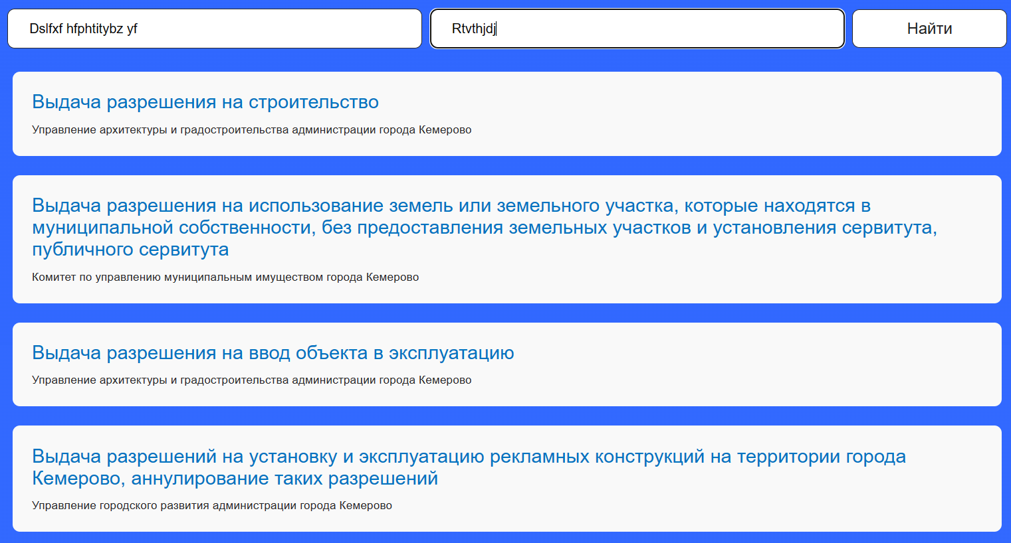
Каковы результаты на данный момент?
https://levitanar.ru/re/search.php

Slide 9
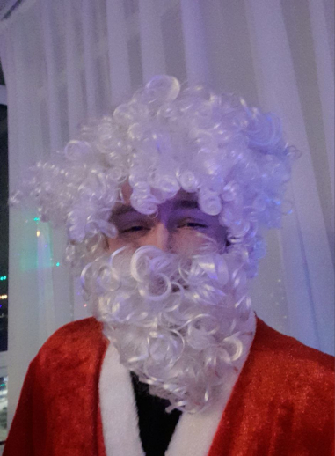
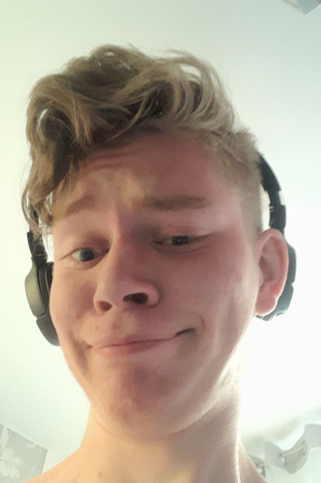
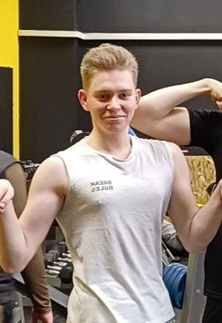
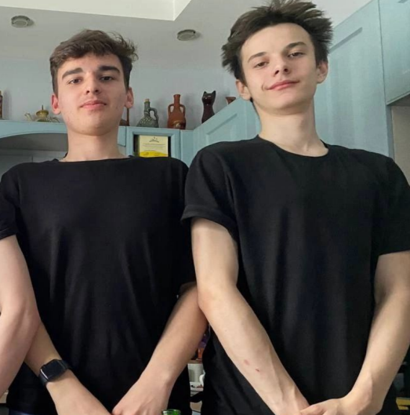
Наши участники
Дизайнер
Front-end
Разраб
Back-end
Разраб
MySQL
РазРабы
Добряков
Виктор
Михайлович
Влад Макс

Slide 10


Наши контакты
https://levitanar.ru/re/search.php не надо с телефона(((
Вконтакте:

